Slide 1

Современные подходы к обучению детей с особыми образовательными потребностями

Slide 2

«Мой веселый, звонкий мяч…»

Slide 3
Международный курс повышения квалификации (Международный форум «Инновации в образовании»)
Тема: «Основы дефектологии: Современные подходы к обучению и воспитанию детей с особыми образовательными потребностями»

Slide 4
Современные подходы – нейропсихологические
Особые образовательные потребности – наличие у детей дислексии и дисграфии (их выявление и коррекция) И
СДВГ (синдром дефицита внимания и гиперактивность)

Slide 5
Некоторые термины
Нейропсихология — наука на стыке психологии и нейронаук, изучающая связь между работой головного мозга и психическими процессами (мышлением, памятью, вниманием, речью) и поведением человека.
Нейропсихологический подход – это область психологии, которая изучает взаимосвязь между мозгом и психическими процессами, а также использует эти знания для диагностики и коррекции нарушений психической деятельности.
Дислексия – это специфическое нарушение способности к чтению и письму, связанное с особенностями обработки речи в мозге, а не с низким интеллектом, проблемами со зрением или слухом. Люди с дислексией испытывают трудности с распознаванием букв, звуков и их сочетаний, что приводит к ошибкам при чтении, письме и понимании прочитанного.
Дисграфия – это частичное нарушение процесса письма, при котором наблюдаются стойкие и типичные ошибки, не зависящие от уровня знаний орфографии, но не связанные с интеллектуальными возможностями человека. Расстройство проявляется заменой, пропуском или перестановкой букв и слогов, слитным написанием отдельных слов, аграмматизмами и искажением звуко-слоговой структуры слова.

Slide 6
Институт нейропсихологии и нейрофизиологии развития ребенка (Москва)
Проект PROшкола
Трехдневный вебинар «Нейропсихологический подход к коррекции трудностей обучения»
Лекция Ахутиной Т.В.
Практикум «Типичные ошибки дисграфии и дислексии»
Упражнения для коррекции регуляторных функций «Мячики и мешочки»

Slide 7
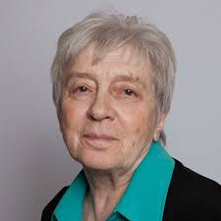
Профессор МГУ
Ахутина Татьяна Васильевна, нейропсихолог

Slide 8
Сравнение основных направлений деятельности специалистов
Психолог
Эмоциональные и поведенческие проблемы
Развитие личности
Адаптация в обществе, социализация
Нейропсихолог
Изучает влияние нарушений в работе мозга на память, восприятие, речь, мышление (когнитивные функции)
«Дети стали много учиться и мало двигаться»

Slide 9


Slide 10
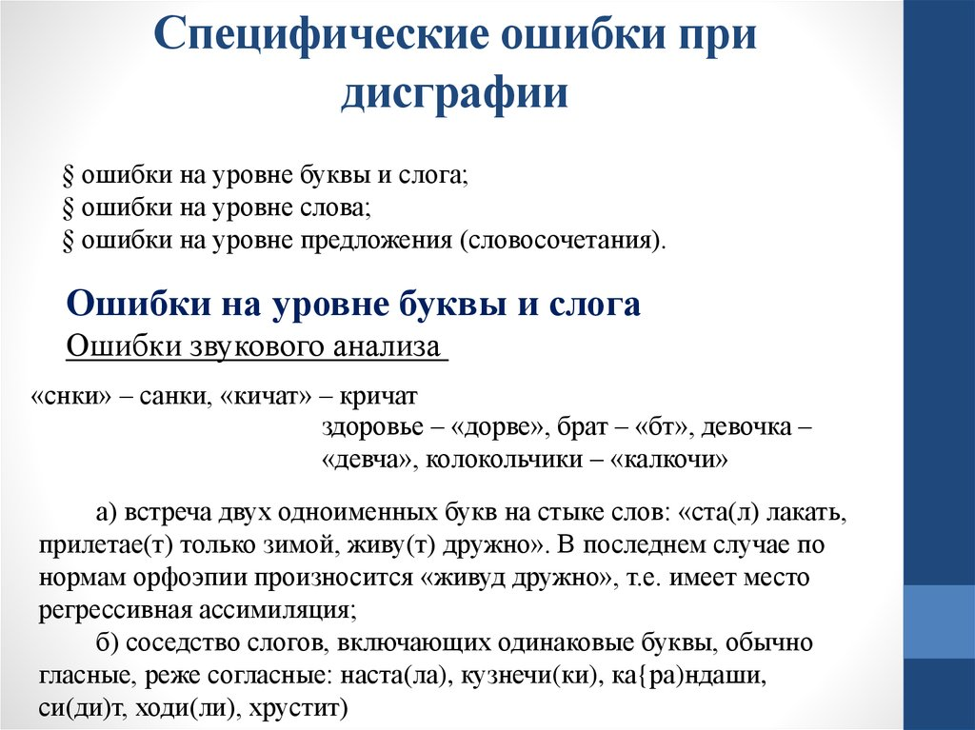
Типичные ошибки дисграфии и дислексии
Дислексия
Повторяющиеся стойкие ошибки при чтении
Замены, пропуски, перестановки букв и слогов
Трудности в согласовании слов по падежам, родам, числам
Путаница в похожих по написанию букв (Ц-Щ)
Ошибки в устной речи, особенно при пересказе
Повторения
Чтение вызывает стресс

Slide 11
Признаки СДВГ
Повышенная двигательная активность
Импульсивность (нетерпеливость)
Нарушения концентрации внимания (несобранность)
Как следствие – задержки развития учебных навыков (чтения, письма, счета)
неусидчивость
Затрудненная эмоциональная регуляция (частая смена настроения)

Slide 12
Основная идея концепции нейропсихологии:
сложные психические процессы, такие как речь, память, мышление, не локализованы в отдельных участках мозга, а формируются в результате взаимодействия различных мозговых структур, работающих как единая система (Александр Романович Лурия)

Slide 13
Кинезиология – межполушарное взаимодействие – многозадачность
Обучая левое полушарие, вы обучаете только левое полушарие. Обучая правое полушарие, вы развиваете весь мозг.
И. Соньер (фр.)
Левое полушарие:
Отвечает за логику, анализ, линейное мышление и речь. Обучение, ориентированное только на эти функции, ограничивает развитие.
Правое полушарие:
Связано с интуицией, творчеством, целостным видением и эмоциями. Активное развитие правого полушария, по мнению Соньера, стимулирует работу всего мозга и способствует всестороннему развитию.

Slide 14

А.А. Фет
5 класс

Slide 15
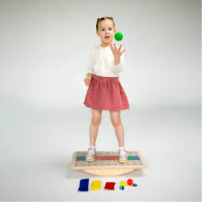
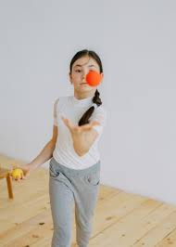
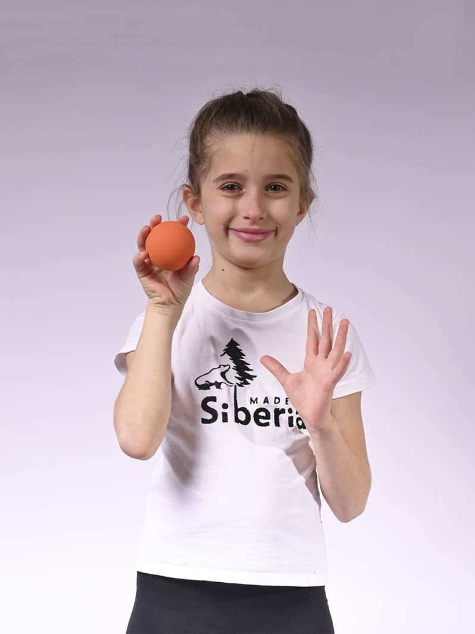
Кинезиологические мячики

Slide 16


